Slide 1
Universidad del Valle de Guatemala
Facultad
Carrera
Presentación Proyecto de Graduación
Lugar y Fecha

Slide 2

Nombre del estudiante
Universidad del Valle de Guatemala
Facultad
Carrera
Presentación Proyecto de Graduación
Lugar y Fecha

Slide 3
Resumen

Slide 4
Introducción

Slide 5
Introducción

Slide 6
Objetivos
General
Específicos

Slide 7
Métodos

Slide 8
Diseño experimental

Slide 9

Ejemplo 1 Foto o Gráfica con explicación

Slide 10
Resultados

Slide 11
Resultados

Slide 12

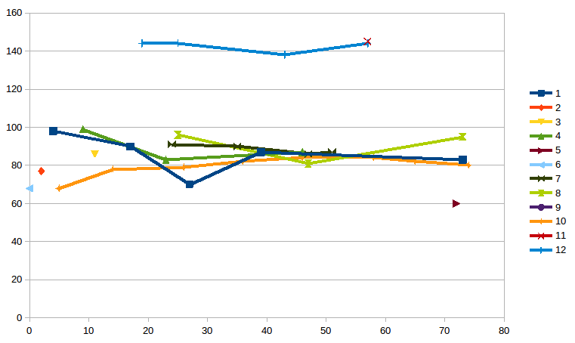
Ejemplo 2 Foto o Gráfica con explicación

Slide 13
Conclusiones

Slide 14
Conclusiones

Slide 15
Trabajo a Futuro

Slide 16
Referencias Bibliográficas

Slide 17
¡Gracias por su atención! (Inicia espacio para preguntas de la Terna)

